Slide 1
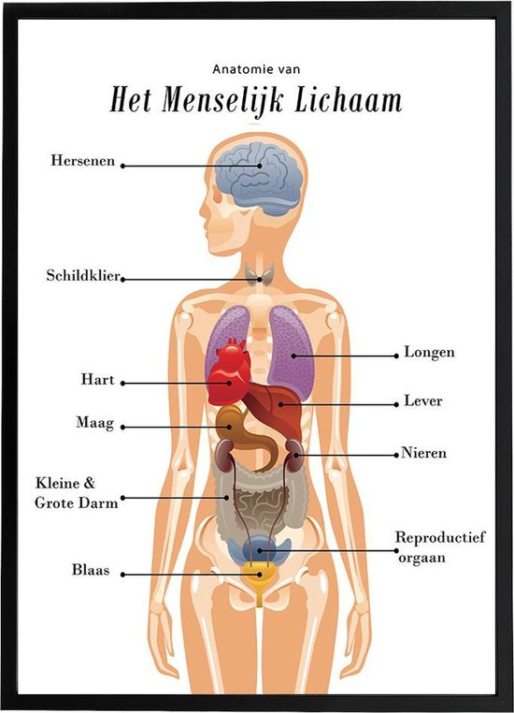
Het lichaam
3

Slide 2
Filmpje
https://www.youtube.com/watch?v=csUUHGiUR5w (sportschool)
https://www.youtube.com/watch?v=DhLgH1D6CoE (ongeluk)

Slide 3
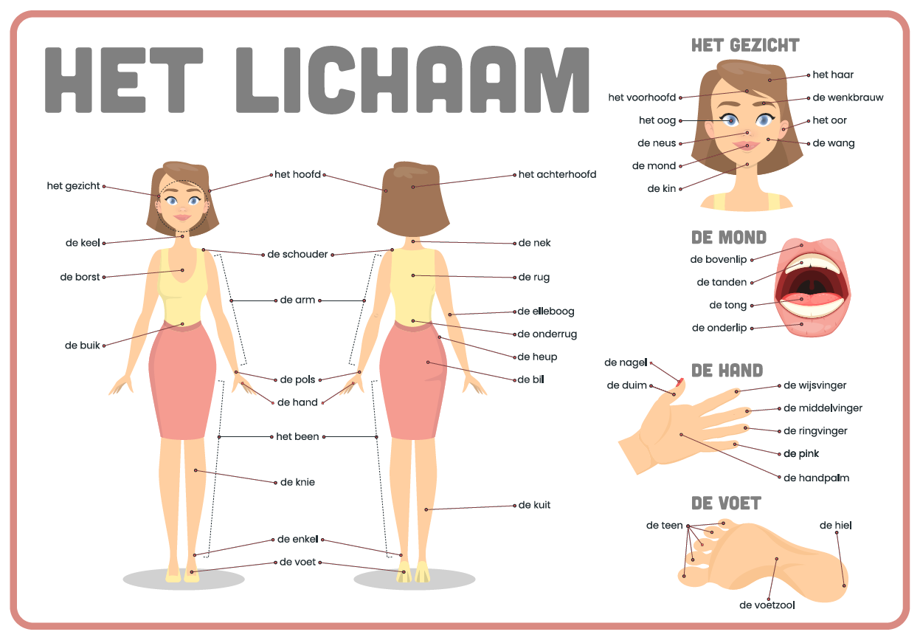
Samen oefenen
Twee personen hebben 1 blad, zie afbeelding.
Persoon 1 heeft het blad voor zich en noemt een lichaamsdeel.
Persoon 2 moet dat aanwijzen bij
zichzelf
Na 5 keer wisselt de beurt.

Slide 4
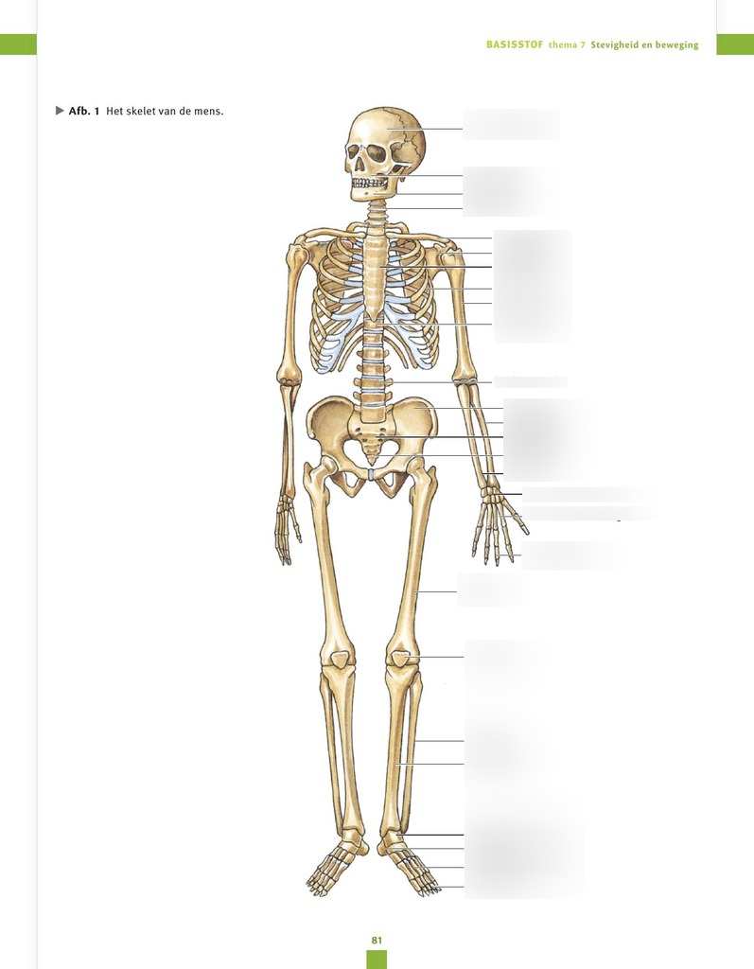
Het skelet

Slide 5
Het skelet = het geraamte
Alle botten in ons lichaam noemen we het skelet of het geraamte.
Een volwassene heeft 206 botten.

Slide 6
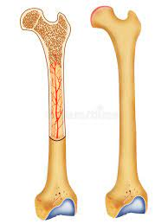
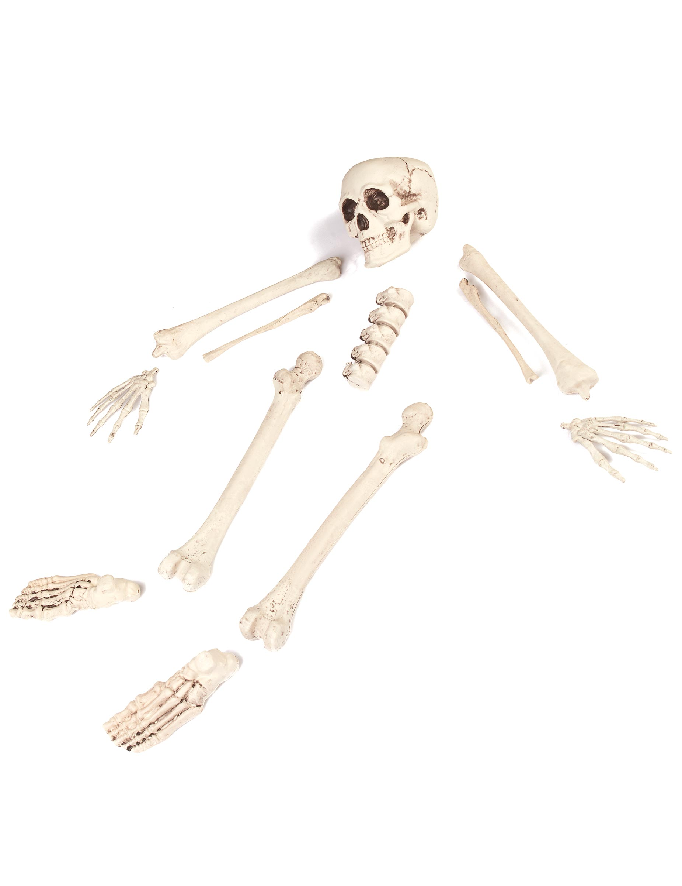
Het bot
De botten

Slide 7
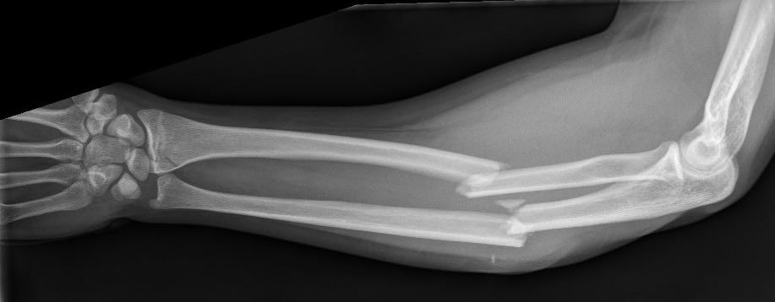
Het bot
De botten
Dit is een foto van een arm.
De botten in de arm zijn gebroken.

Slide 8
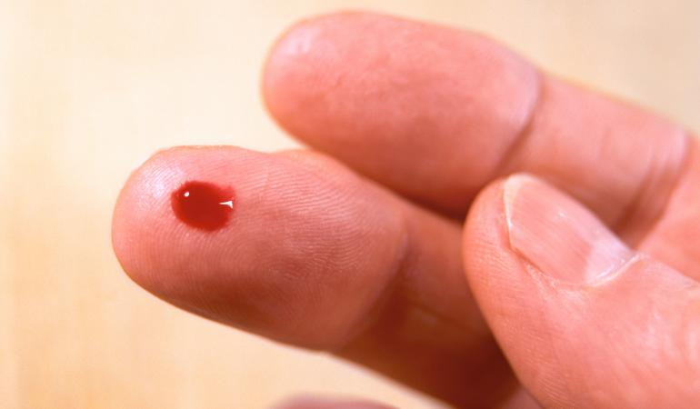
Het bloed

Slide 9
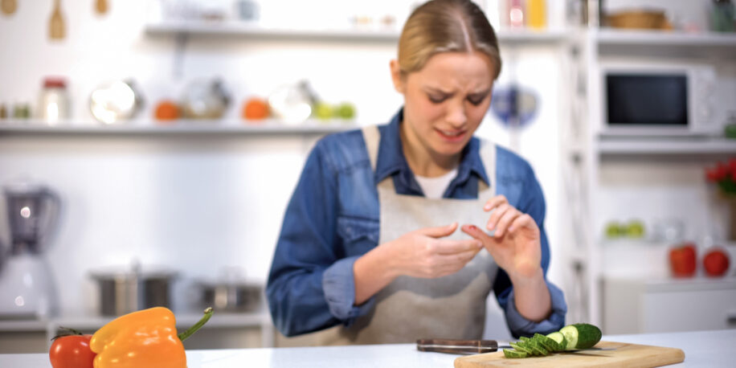
Het bloed
Ik heb in mijn vinger gesneden. Nu bloedt mijn vinger.
Bloeden
Ik bloed
Jij bloedt
Hij bloedt
Wij bloeden

Slide 10
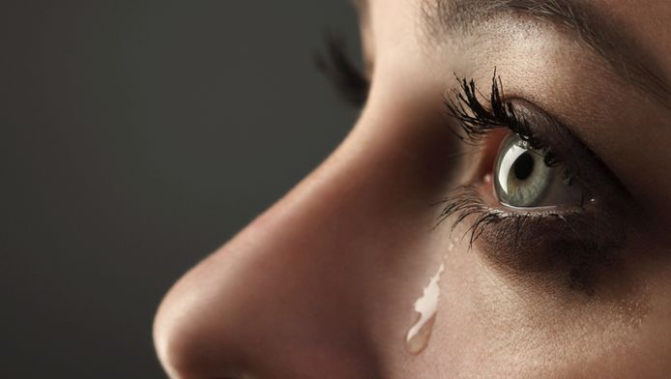
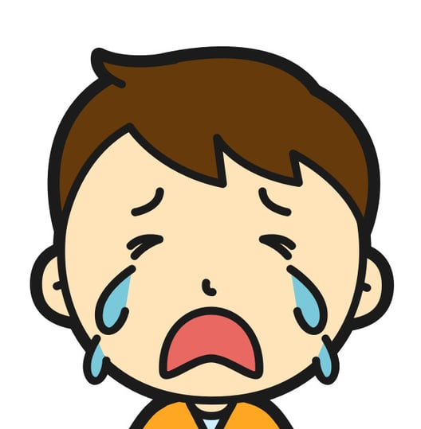
De traan

Slide 11
De traan
De tranen
De jongen huilt.
De tranen lopen over zijn wangen.
Huilen
Ik huil
Jij huilt
Hij huilt
Wij huilen

Slide 12
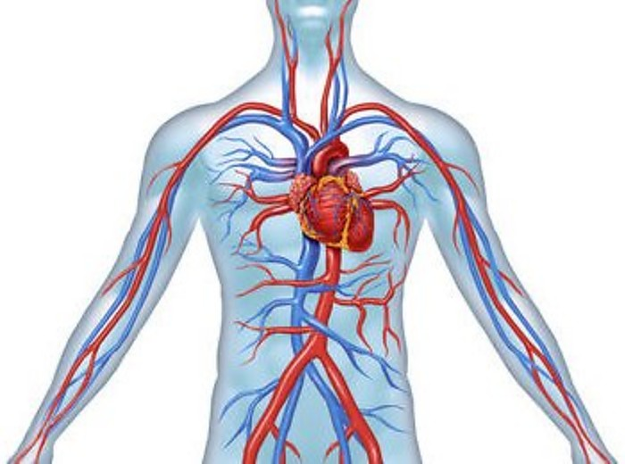
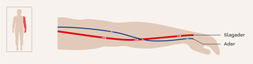
De ader
De aderen

Slide 13
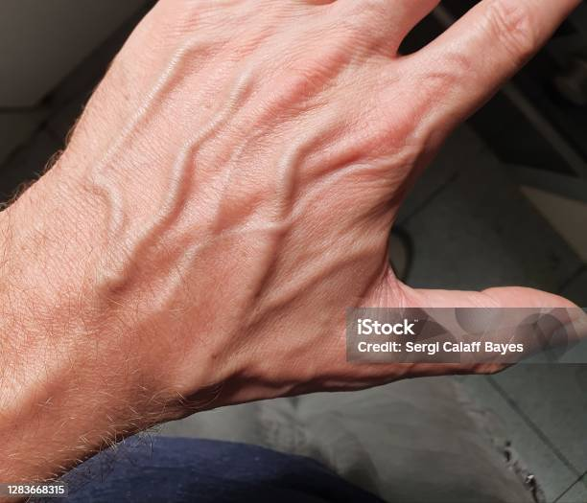
De ader
De aderen
In ons lichaam zitten aderen.
Daar zit bloed in.

Slide 14
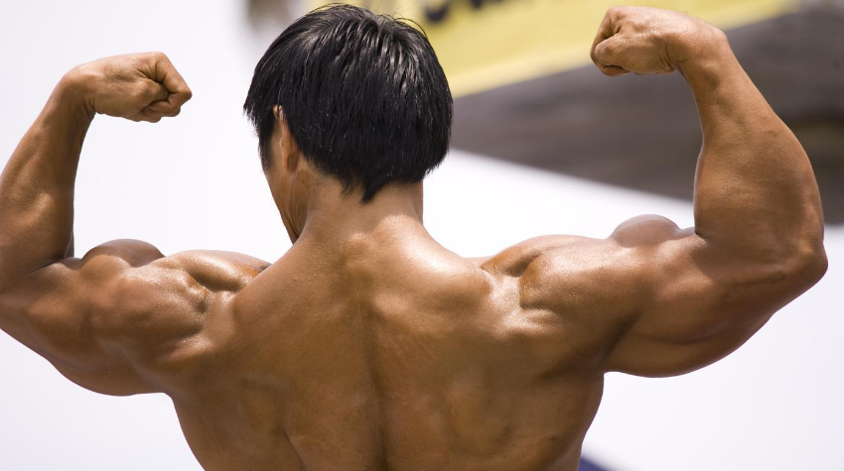
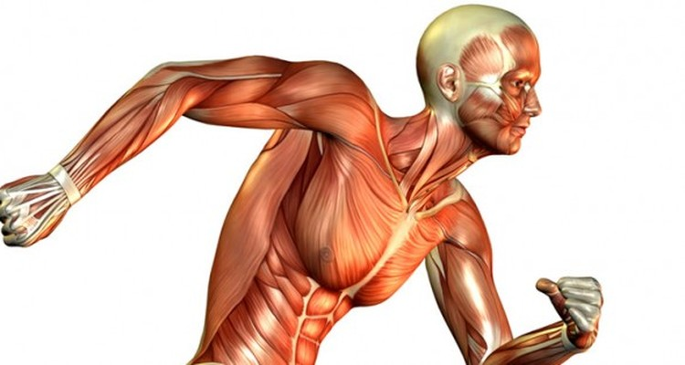
De spier de spieren

Slide 15
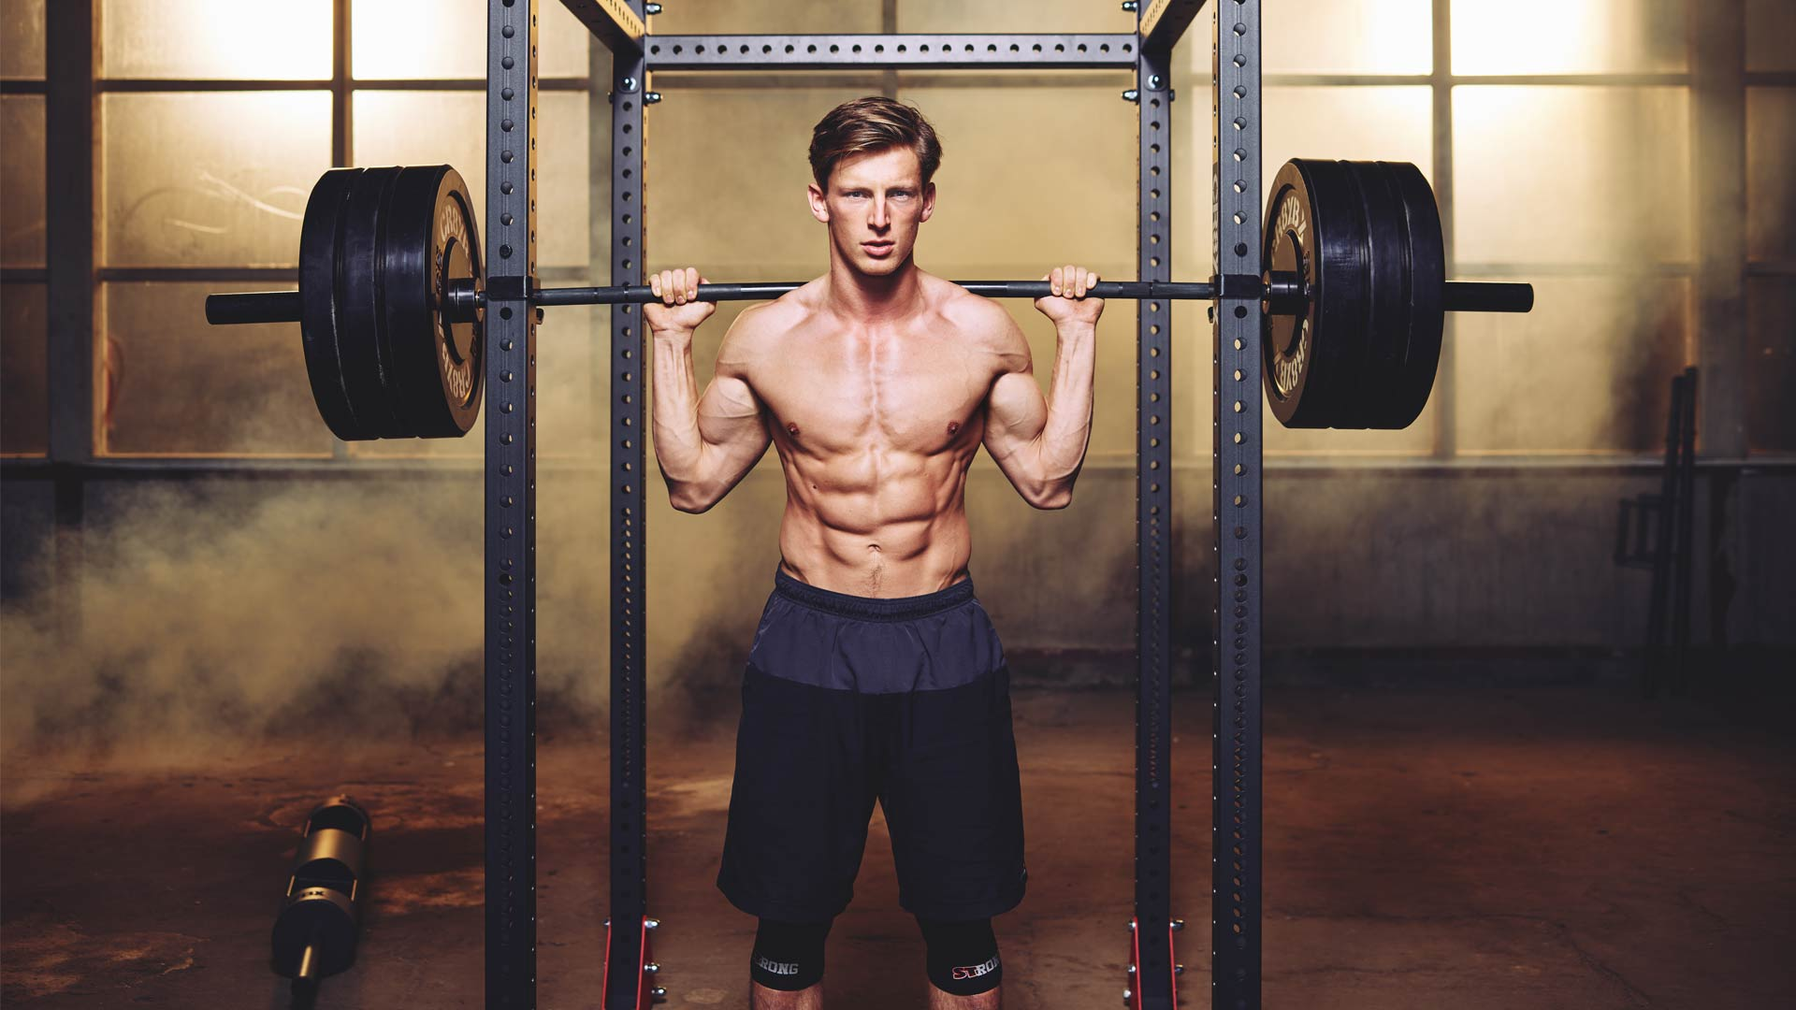
De spier de spieren
Hij gaat naar de sportschool.
Hij traint zijn spieren.
Daarna heeft hij spierpijn.

Slide 16
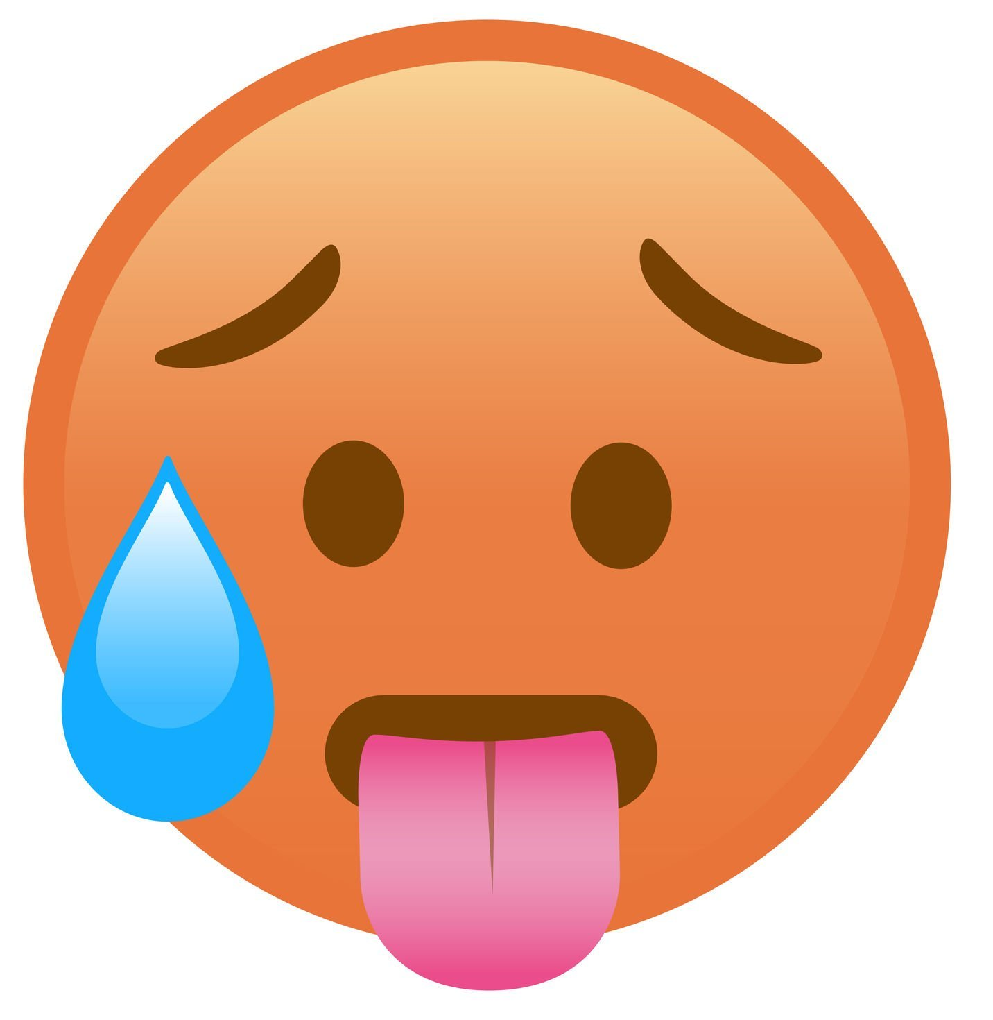
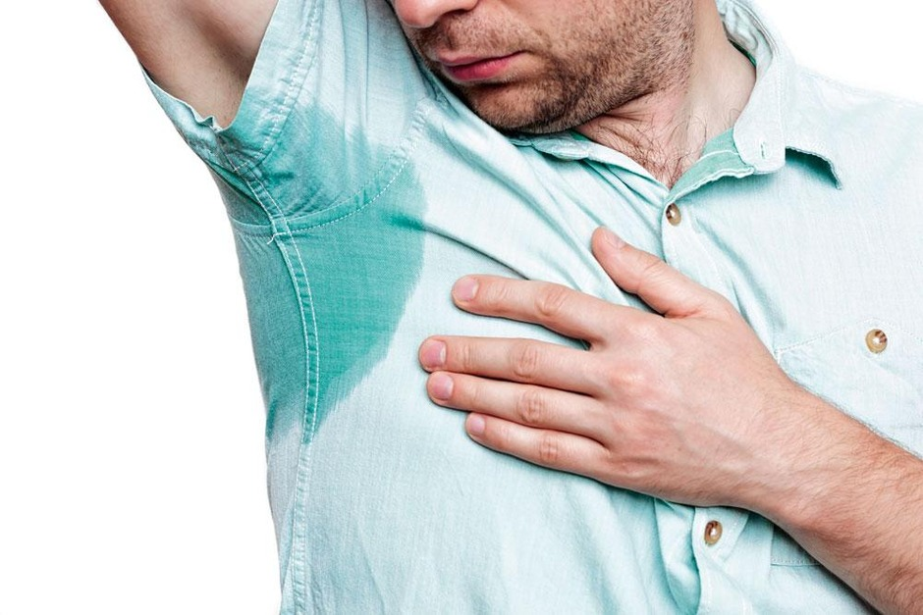
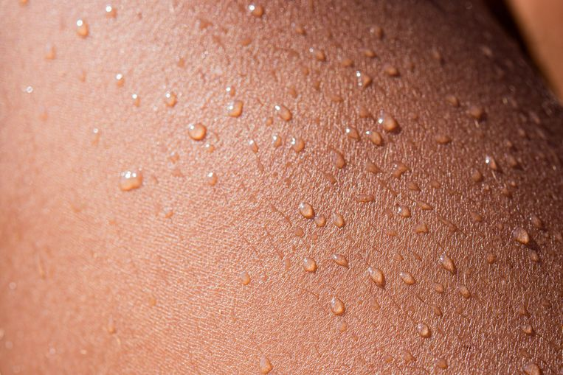
Het zweet

Slide 17
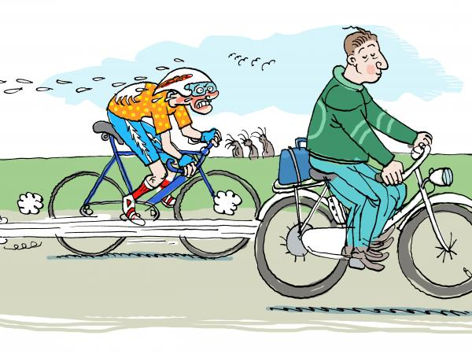
Het zweet
Ik heb hard gefietst.
Nu zweet ik heel erg!
Zweten
Ik zweet
Jij zweet
Hij zweet
Wij zweten

Slide 18
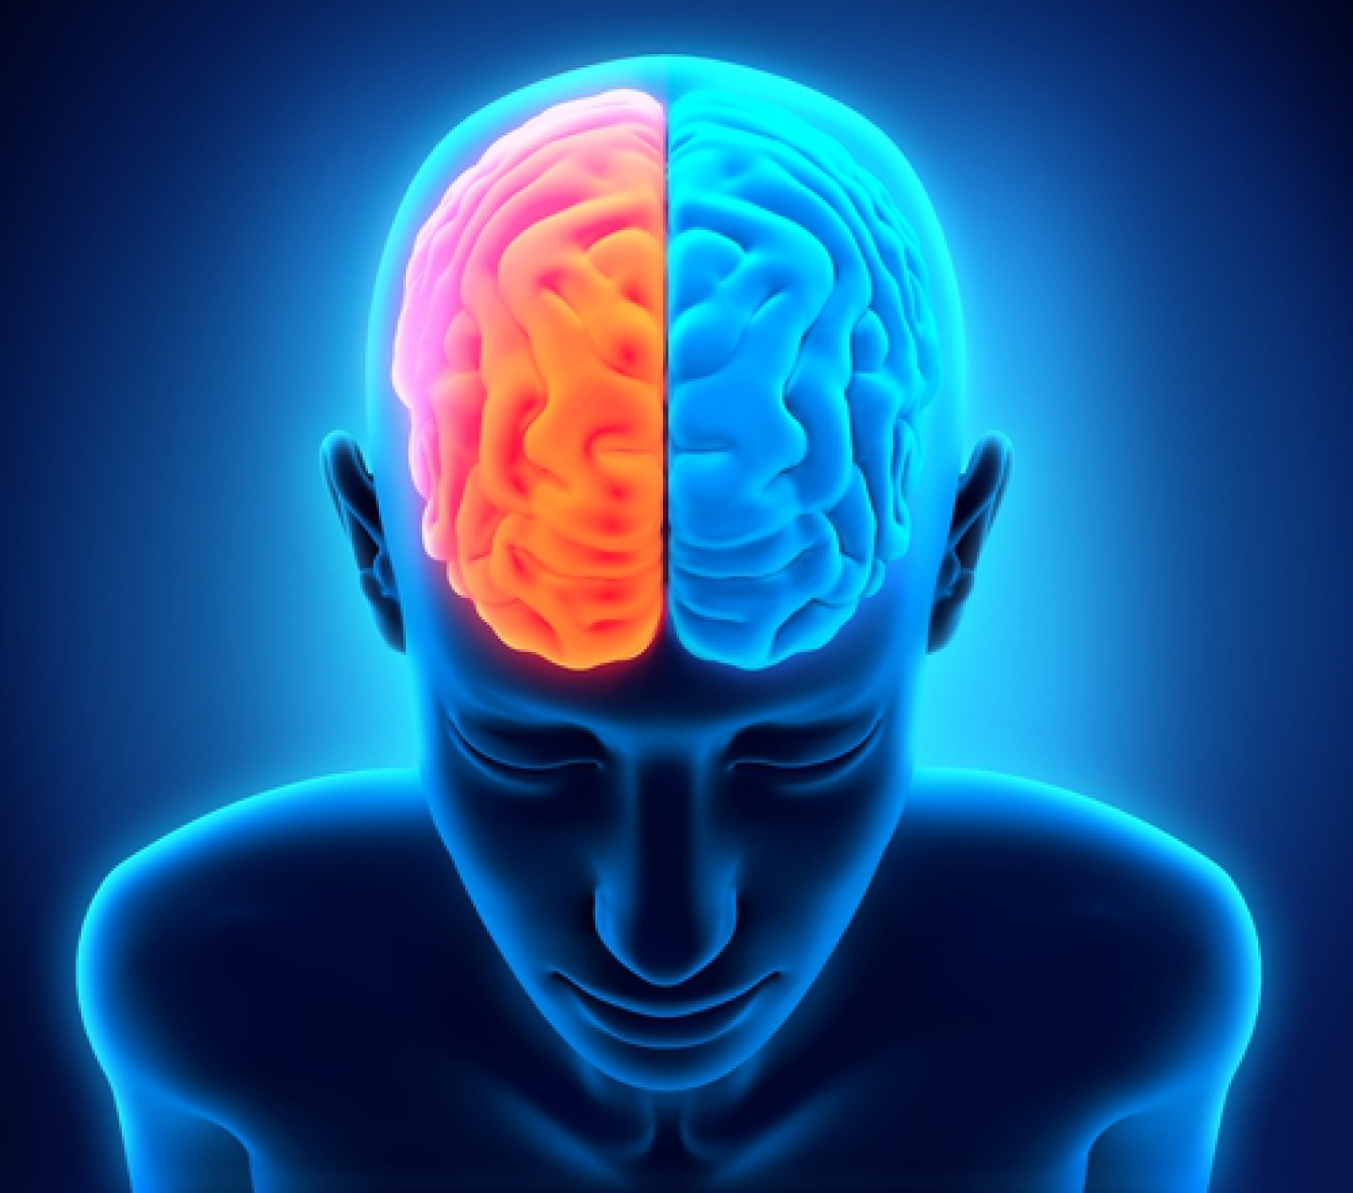
De hersenen

Slide 19
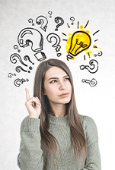
De hersenen
Met je hersenen kun je denken.
Denken
Ik denk
Jij denkt
Hij denkt
Wij denken

Slide 20
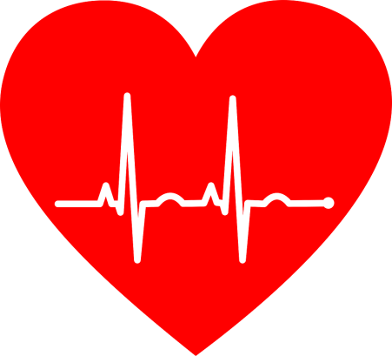
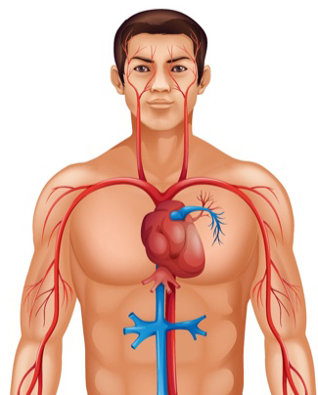
Het hart

Slide 21
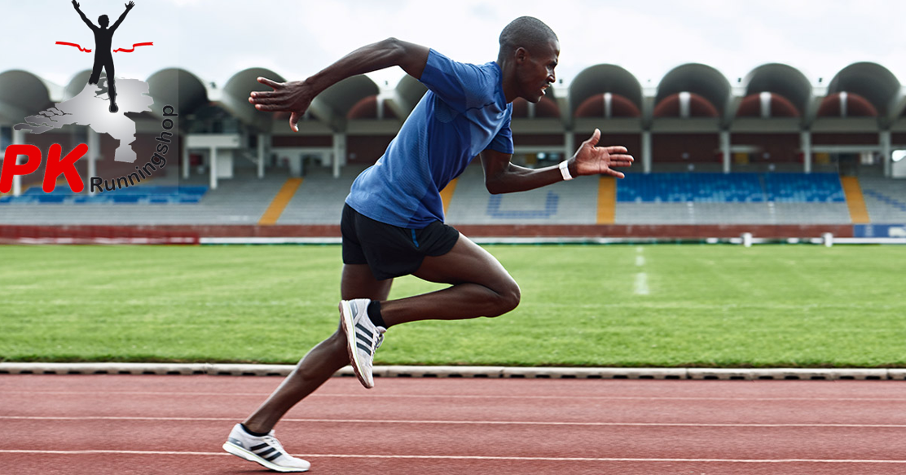
Het hart
Mijn hart klopt.
Als ik hard loop, klopt mijn hart snel.

Slide 22
Galgje
https://basisonderwijs.online/digibordtools/galgje/index.html

Slide 23
Zinnen maken
vaak denk Ik mijn vakantie aan
zweet Carlos heel erg
Misha bloed aan zijn been heeft
luistert naar De dokter mijn hart
heeft van het sporten spierpijn Bas

Slide 24
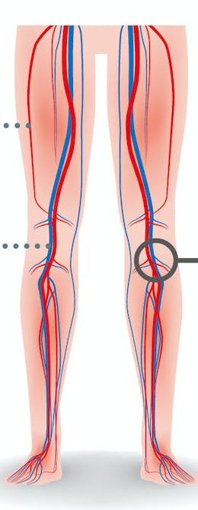
Herhalen
Kijk goed!

Slide 25
Herhalen
Welk plaatje is weg?

